Slide 1




Doepakket
"Kinderopvang voor iedereen"
Samen aan de slag voor een toegankelijke kinderopvang

Slide 2
Omgevingsanalyse
(datum)

Slide 3
Waarom een omgevingsanalyse ?
Beeld van aanwezige groepen in de regio
Wie woont en werkt hier?
Wie heeft nood aan kinderopvang?
Waarom komen sommige mensen niet naar de kinderopvang?
Begrip van de regio
= Aanzet voor meer diversiteit in de opvang
= sociale functie van kinderopvang

Slide 4
Kinderopvang en vrije tijd in onze regio
Maak hier een opsomming van het aanbod

Slide 5
Cijfergegevens - Demografie
Maak hier een opsomming van de gegevens

Slide 6
Cijfergegevens - Kansarmoede
Volgens Kind en Gezin is kansarmoede ‘een toestand waarbij mensen beknot worden in hun kansen om voldoende deel te hebben aan maatschappelijk hooggewaardeerde goederen, zoals onderwijs, arbeid, huisvesting. Het gaat hierbij niet om een eenmalig feit, maar om een duurzame toestand die zich voordoet op verschillende terreinen, zowel materiële als immateriële.’
Kind en Gezin ‘meet’ dit aan de hand van 6 criteria:
  Beschikbaar maandinkomen van het gezin
  Opleiding ouders
  Arbeidssituatie ouders
  Stimulatieniveau van de kinderen
  Huisvesting
  Gezondheid van de gezinsleden
Notes:
Beschikbaar maandinkomen:
het onregelmatige maandinkomen of het beschikbare inkomen (min de schulden) is lager dan het bedrag van het leefloon;
leven van werkloosheidsuitkering en/of leefloon. Er wordt onderscheid gemaakt op basis van het aantal kinderen ten laste, maar geen rekening gehouden met de kinderbijslag.
2. Opleiding ouders: lager onderwijs, beroepsonderwijs, buitengewoon onderwijs, niet beëindigd lager secundair onderwijs en/of analfabeet.
3. Arbeidssituatie ouders:
precaire tewerkstelling (bv. tijdelijke contracten);
werkloosheid van beide ouders of van de alleenstaande ouder;
werkzaam in beschutte werkplaats.
4. Stimulatieniveau: laag stimulatieniveau, niet of onregelmatig volgen van kleuteronderwijs en/of moeilijkheden bij de verzorging van kinderen.
5. Huisvesting: verkrotte, ongezonde en/of onveilige woning (bv. schimmels, lekken, verzakkingen); te klein en/of te weinig nutsvoorzieningen (bv. geen bad, geen cv).
6. Gezondheid: zwakke gezondheid van de gezinsleden, gebrekkige kennis over en deelname aan de gezondheidszorg, chronische ziektes en/of handicaps in het gezin.

Slide 7
Cijfergegevens - Kansarmoede
In Vlaanderen en per provincie:
 | 2012 | 2013 | 2014 | 2015 | 2016
Antwerpen | 13,4 | 14,1 | 14,3 | 15,3 | 16,2
Vlaams-Brabant | 5,7 | 6,1 | 6,5 | 7,2 | 8
West-Vlaanderen | 10,3 | 10,8 | 10,3 | 10,5 | 11,7
Oost-Vlaanderen | 9,8 | 11,2 | 11,6 | 11,9 | 12,1
Limburg | 11 | 11,2 | 11,8 | 12,6 | 13,8
Vlaams Gewest | 10,4 | 11,2 | 11,4 | 12,0 | 12,8

Slide 8
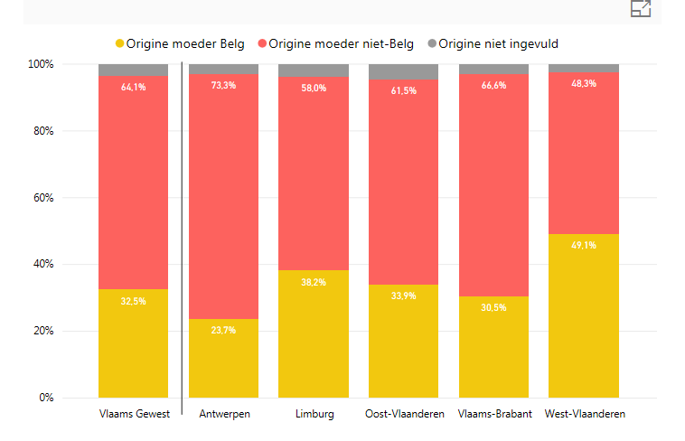
Cijfergegevens - Kansarmoede
Kinderarmoede is gekleurd: kinderarmoede is 6x hoger bij gezinnen van vreemde origine:
Notes:
de kansarmoede-index bij kinderen waarvan de moeder bij haar geboorte niet de Belgische nationaliteit had, is met 29,4% bijna zes keer hoger dan de 5,1% kansarmoede-index bij kinderen met een moeder van Belgische origine.

Slide 9
Cijfergegevens - Kansarmoede in de eigen gemeente
Maak hier een opsomming van de gegevens

Slide 10
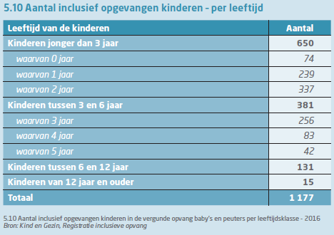
Cijfergegevens – Inclusieve kinderopvang

Slide 11
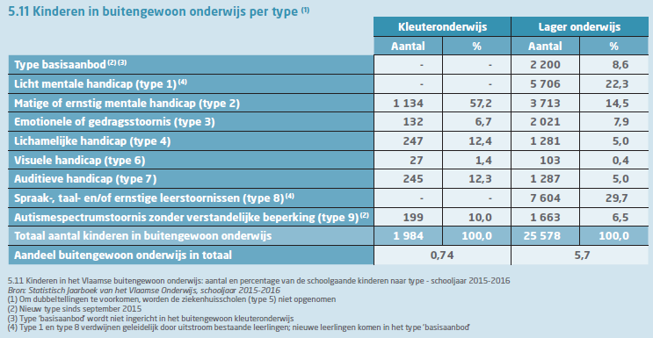
Cijfergegevens - Kinderen in buitengewoon onderwijs

Slide 12
Cijfergegevens - Inclusieve kinderopvang in de eigen gemeente

Slide 13
Ervaringsuitwisseling
Herkent iedereen deze cijfers in zijn eigen werkveld?
  Mbt kansarmoede
  Mbt inclusie

Slide 14
Conclusie
Bereid zelf volgende vragen voor:
  Opvallende zaken ?
  Welke groepen bereiken we niet?
  Hoe komt dit ?

Slide 15
Conclusie
Ontbreken er cijfers?
  Op niveau van de gemeente?
  Op niveau van de voorzieningen?
Hebben we alle informatie?
  Het verhaal achter de cijfers?

